Slide 1
Určovanie vzorov podstatných mien ženského rodu. VZOR ŽENA
Slovenský jazyk pre 5. ročník
PaedDr. Ľuba Pavliková

Slide 3
vzor ŽENA
Podľa vzoru žena skloňujeme
podstatné mená ženského rodu
zakončené na samohlásku a,
pred ktorou je tvrdá alebo obojaká spoluhláska.

Slide 4
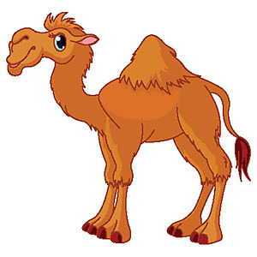
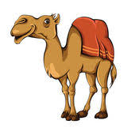
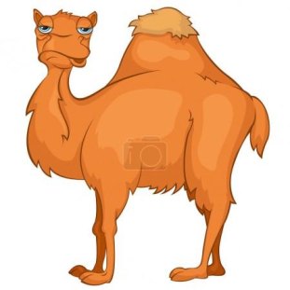
ťava
Tá ťava – ženský rod.
Ťava – končí sa na samohlásku a.
Pred samohláskou a máme spoluhlásku v.
V je obojaká spoluhláska.
1. Určím, akého rodu je podstatné meno – tá ťava – ženský rod
2. Pozriem sa , na akú hlásku sa končí podstatné meno : ťava - a.
3. Ak sa končí podstatné meno na samohlásku a - máme vzory žena- ulica.
4. Pozrieme sa, aká spoluhláska je pred a : pred a je spoluhláska v.
5. V je obojaká spoluhláska, tak sa podstatné meno bude skloňovať podľa vzoru žena.
6. žena – ženy ťava - ťavy

Slide 5
N | žena | ženy | Andrea | Andrey
G | ženy | žien- | Andrey | Andreí
D | žene | ženám | Andrei | Andreám
A | ženu | ženy | Andreu | Andrey
L | žene | ženách | Andrei | Andreách
I | ženou | ženami | Andreou | Andreami

Slide 6
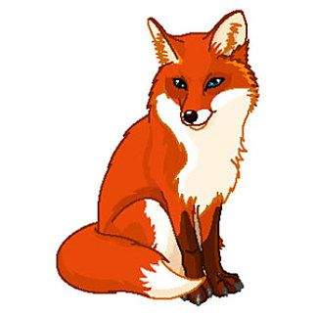
– podstatné meno
ženský rod
končí sa na samohlásku a / žena , ulica /
pred samohláskou a je spoluhláska k
k je tvrdá spoluhláska
vzor žena
líška – líšky, žena – ženy.
líška
– podstatné meno
-ženský rod
-končí sa na samohlásku a / žena , ulica /
-pred samohláskou a je spoluhláska p
-p je obojaká spoluhláska
-vzor žena
mapa - mapy žena - ženy
mapa

Slide 7
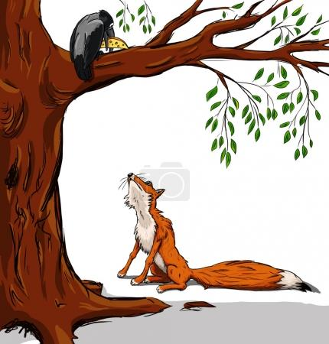
– podstatné meno
-ženský rod
-končí sa na samohlásku a / žena , ulica /
-pred samohláskou a je spoluhláska k
-k je tvrdá spoluhláska
-vzor žena
bájka – bájky žena - ženy
bájka
– podstatné meno
-ženský rod
-končí sa na samohlásku a / žena , ulica /
-pred samohláskou a je spoluhláska b
-b je obojaká spoluhláska
-vzor žena
žaby – žaby žena - ženy
žaba

Slide 8
Zdroj
Slovenský jazyk pre 5. ročník
www.google.sk/obrázky

